Slide 1

R·五年级上册
小讲堂

Slide 2

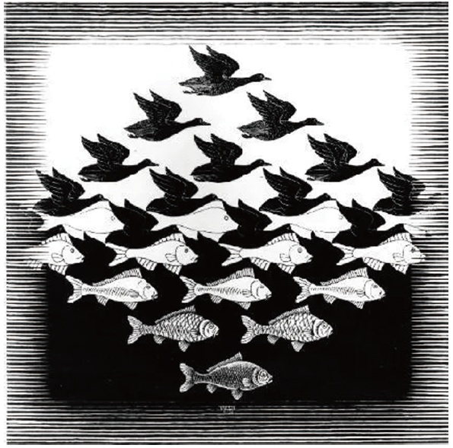

一、激发问题意识
艺术家们应用密铺的原理创作了很多美妙的作品……
天空和水 [荷兰]埃舍尔

Slide 3
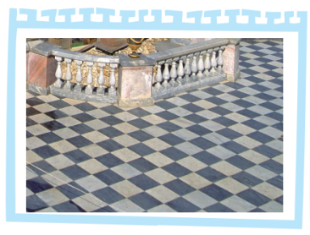
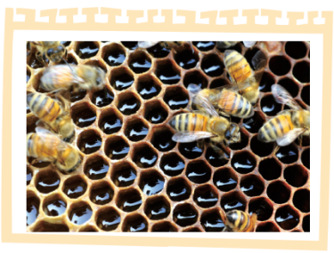

二、学生自主研究
在我们的生活中，很多地方会用到密铺的图案。如：有些床单、围巾、衣服上的花纹、壁画等都会用到密铺图案。

Slide 4
三、展示交流
汇报展示。
(1) 研究的问题。
(2) 研究的方法和历程。
(3) 研究的成果。
(4)研究反思，有哪些经验或者教训。
(5) 研究体会。

Slide 5

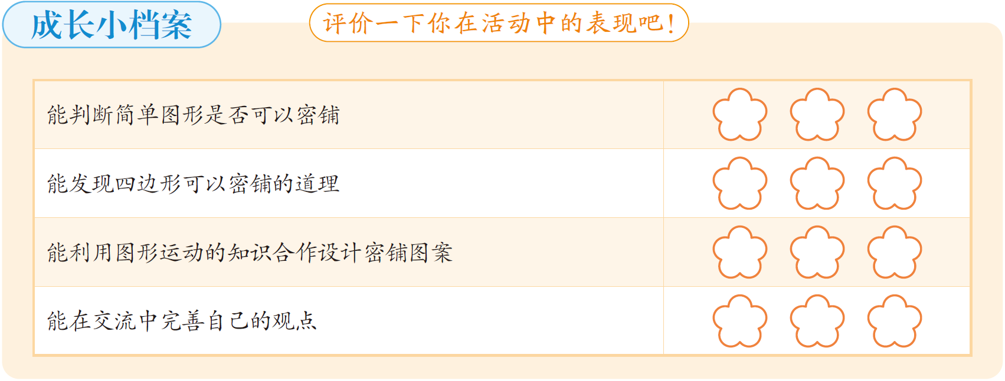
四、归纳总结

Slide 6
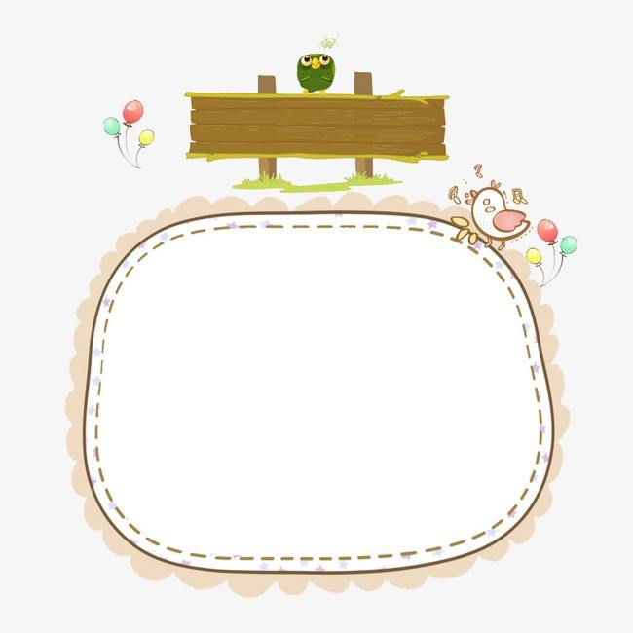
五、课堂小结
小讲堂
通过本节课的学习，你有哪些收获？

